Slide 1
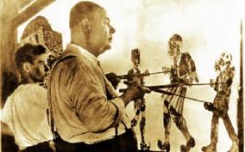
Πανεπιστήμιο Ιωαννίνων Σχολή Επιστημών Αγωγής Παιδαγωγικό Τμήμα Νηπιαγωγών
Πρακτική Άσκηση
ΘΕΜΑ: Ο Καραγκιόζης και ο γύρος του κόσμου…
Μάθημα: Διδασκαλία – Εφαρμογές ΙΙ
Διδάσκουσα: κα. Σακελλαρίου Μαρία
Ομάδα Φοιτητών:
Θεοδώρου Ελένη : Α.Μ: 5120
Κατσακιώρη Μυρτώ : Α.Μ: 4590
Εξάμηνο: Ή
Νηπιαγωγείο: 21ο Νηπιαγωγείο Ιωαννίνων
Νηπιαγωγοί: Χατζηπαναγιώτου Πολύμνια, Δοβανά Χρυσάνθη

Slide 2
Ο ΚΑΡΑΓΚΙΟΖΗΣ ΚΑΙ Ο ΓΥΡΟΣ ΤΟΥ ΚΟΣΜΟΥ..
Η επιλογή του θέματος έγινε μετά από συζήτηση με τις νηπιαγωγούς.
Ο αρχικός σχεδιασμός έγινε μέσω της ΜμΣ και τροποποιήθηκε σε μεγάλο βαθμό κατά την διάρκεια της πρακτικής άσκησης. Οι αλλαγές που έγιναν, αφορούσαν την αλληλεπίδραση των παιδιών με το θέμα.
Η εισαγωγή στο θέμα έγινε με την εμφάνιση της βαλίτσας του Καραγκιόζη και την επεξεργασία του υλικού της από τα παιδιά.

Slide 3
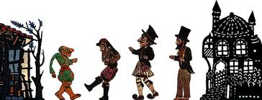
Μαθησιακές Ενότητες
Ο Καραγκιόζης και το θέατρο σκιών
Ένα αλλιώτικο θέατρο σκιών
Ο Καραγκιόζης ταξιδεύει στην Αφρική
Ο Καραγκιόζης ταξιδεύει στην Κίνα
Ο Καραγκιόζης ταξιδεύει στη Β. Αμερική
Ο Καραγκιόζης ταξιδεύει στο Β. Πόλο
Η επιστροφή του Καραγκιόζη

Slide 4
ΑΞΙΟΛΟΓΗΣΗ
Η αξιολόγηση κάθε δραστηριότητας έγινε μέσω της παρατήρησης των αποτελεσμάτων.
Η πλειονότητα των δραστηριοτήτων ολοκληρώθηκε σύμφωνα με τον αρχικό σχεδιασμό, καθώς επιτεύχθηκαν οι στόχοι που τέθηκαν εξ’ αρχής.

Slide 5
ΜΑΘΗΣΙΑΚΗ ΕΝΟΤΗΤΑ 1
Τίτλος: Ο Καραγκιόζης και το θέατρο σκιών.
Σκοπός: Τα παιδιά να γνωρίσουν το θέατρο σκιών καθώς
και επιπλέον στοιχεία για τον Καραγκιόζη και τους υπόλοιπους
ήρωες.
Διάρκεια: 2 εβδομάδες.

Slide 6
Βιώνοντας |  | Εφαρμόζοντας
Γνωστό Η βαλίτσα του Καραγκιόζη. | Νέο Η ιστορία του Καραγκιόζη. www.karagiozismuseum.gr Παράσταση Καραγκιόζη « Ο Μ. Αλέξανδρος και το καταραμένο φίδι». | Κατάλληλα Φτιάχνουμε τις δικές μας φιγούρες. Ένας Καραγκιοζοπαίχτης στην τάξη μας. | Δημιουργικά
Εννοιολογώντας |  | Αναλύοντας
Ορολογία Βάζουμε τίτλο στο πανό μας. | Θεωρία Το πανό της παράστασης. | Λειτουργικά Το επιτραπέζιο του Καραγκιόζη. | Κριτικά
Ο Καραγκιόζης και το θέατρο σκιών

Slide 7
Βιώνοντας |  | Εφαρμόζοντας
Γνωστό Η βαλίτσα του Καραγκιόζη. | Νέο Η ιστορία του Καραγκιόζη. www.karagiozismuseum.gr Παράσταση Καραγκιόζη « Ο Μ. Αλέξανδρος και το καταραμένο φίδι». | Κατάλληλα Φτιάχνουμε τις δικές μας φιγούρες. Ένας Καραγκιοζοπαίχτης στην τάξη μας. | Δημιουργικά
Εννοιολογώντας |  | Αναλύοντας
Ορολογία Βάζουμε τίτλο στο πανό μας. | Θεωρία Το πανό της παράστασης. | Λειτουργικά Το επιτραπέζιο του Καραγκιόζη. | Κριτικά
Ο Καραγκιόζης και το θέατρο σκιών

Slide 8
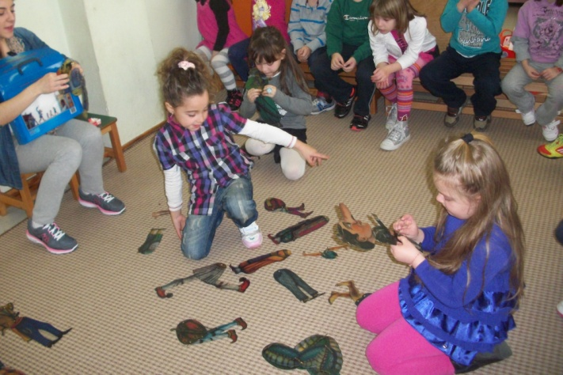
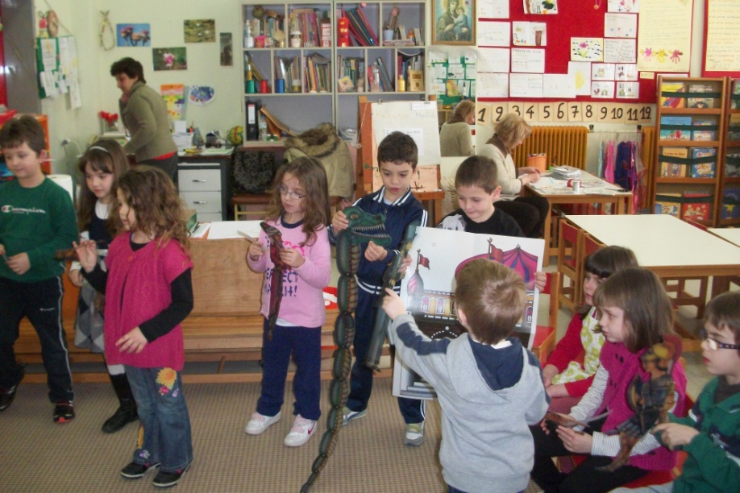
Βιώνοντας το Γνωστό
Στόχοι: να συμμετέχουν στη συζήτηση, να διηγούνται εμπειρίες τους. Εκπαιδευτικό υλικό: η βαλίτσα του Καραγκιόζη (εκδόσεις “Planet”- Τοπάλης). Περιγραφή Δραστηριότητας:
Η ΒΑΛΙΤΣΑ ΤΟΥ ΚΑΡΑΓΚΙΟΖΗ
Notes:
8

Slide 9
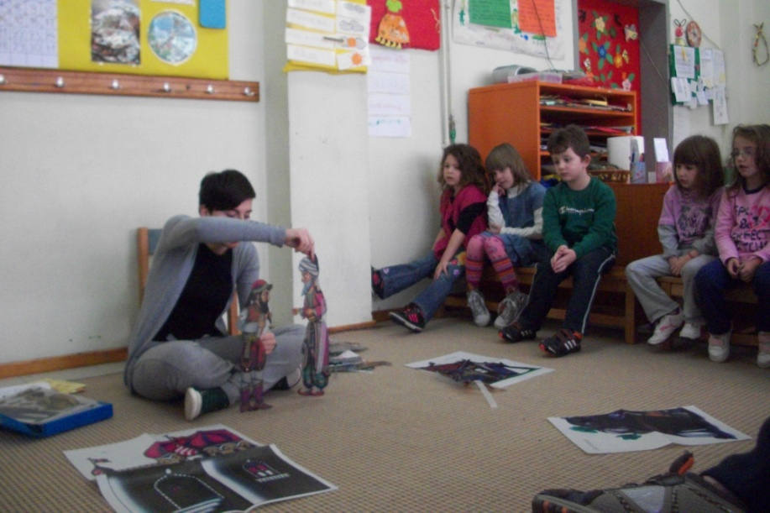
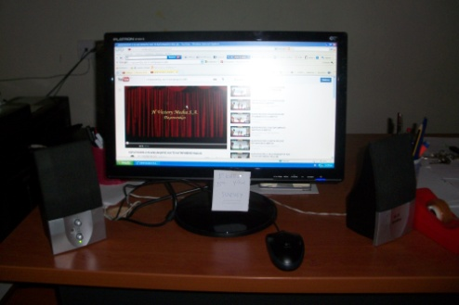
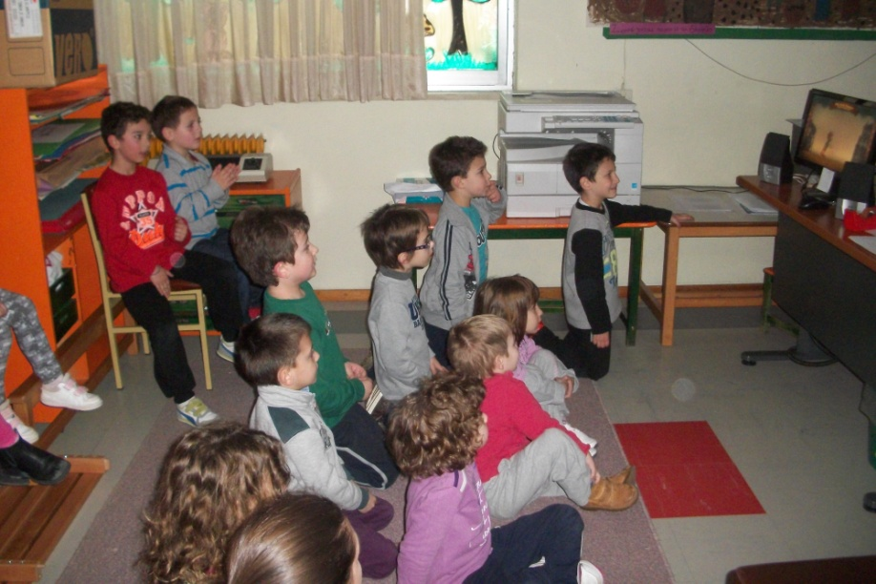
Βιώνοντας το Νέο
Στόχοι: να αποκτούν μία πρώτη επαφή με την προέλευση και την ιστορία του ήρωα να γνωρίσουν τους ήρωες της παράστασης. Εκπαιδευτικό υλικό: Η/Υ http://www.karagiozismuseum.gr http://www.youtube.com/watch?v=TMUPNQbqQO8 http://www.youtube.com/watch?v=1TeZsLkQd4 Περιγραφή Δραστηριότητας:
Η ΙΣΤΟΡΙΑ ΤΟΥ ΚΑΡΑΓΚΙΟΖΗ,
Η ΠΑΡΑΣΤΑΣΗ Ο Μ. ΑΛΕΞΑΝΔΡΟΣ ΚΑΙ ΤΟ ΚΑΤΑΡΑΜΕΝΟ ΦΙΔΙ
Notes:
9

Slide 10
Βιώνοντας |  | Εφαρμόζοντας
Γνωστό Η βαλίτσα του Καραγκιόζη. | Νέο Η ιστορία του Καραγκιόζη. www.karagiozismuseum.gr Παράσταση Καραγκιόζη « Ο Μ. Αλέξανδρος και το καταραμένο φίδι». | Κατάλληλα Φτιάχνουμε τις δικές μας φιγούρες. Ένας Καραγκιοζοπαίχτης στην τάξη μας. | Δημιουργικά
Εννοιολογώντας |  | Αναλύοντας
Ορολογία Βάζουμε τίτλο στο πανό μας. | Θεωρία Το πανό της παράστασης. | Λειτουργικά Το επιτραπέζιο του Καραγκιόζη. | Κριτικά
Ο Καραγκιόζης και το θέατρο σκιών

Slide 11
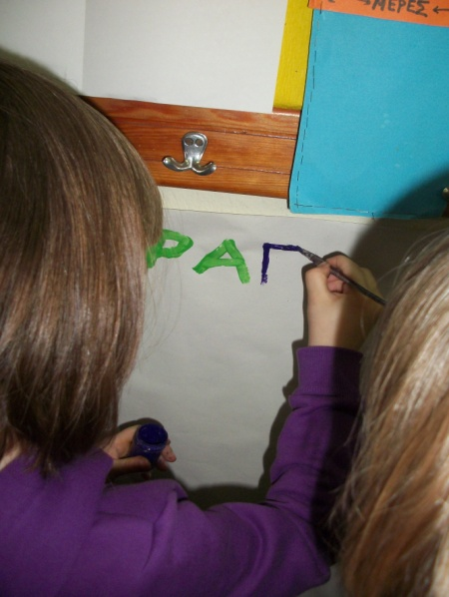
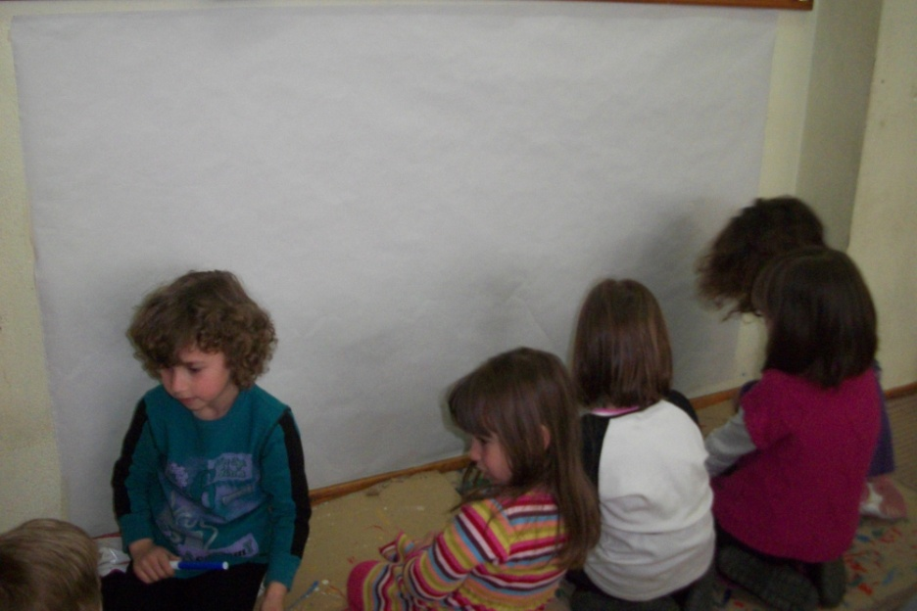
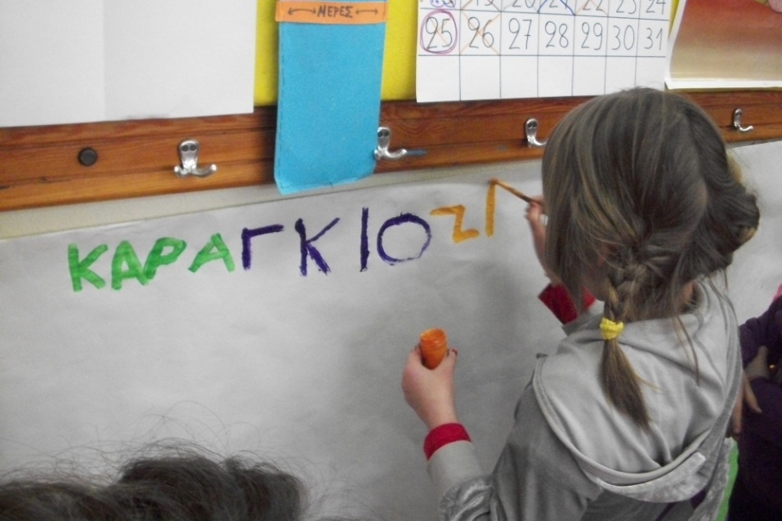
ΒΑΖΟΥΜΕ ΤΙΤΛΟ ΣΤΟ ΠΑΝΟ ΜΑΣ
Εννοιολογώντας με ορολογία
Στόχοι: να ενθαρρύνονται να γράφουν με πεζά ή κεφαλαία γράμματα, καθώς και να αντιγράφουν λέξεις. Εκπαιδευτικό υλικό: υλικά χειροτεχνίας Περιγραφή Δραστηριότητας:
Notes:
11

Slide 12
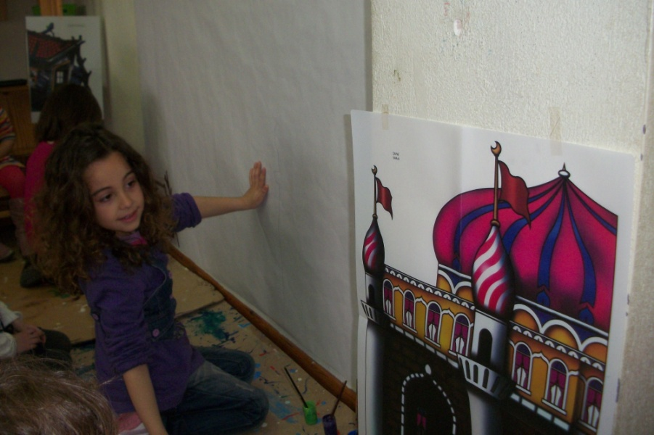
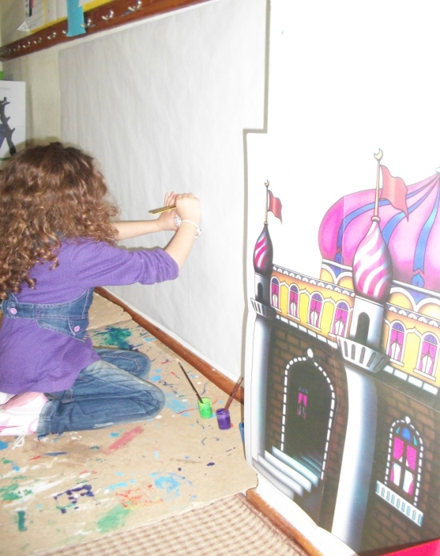
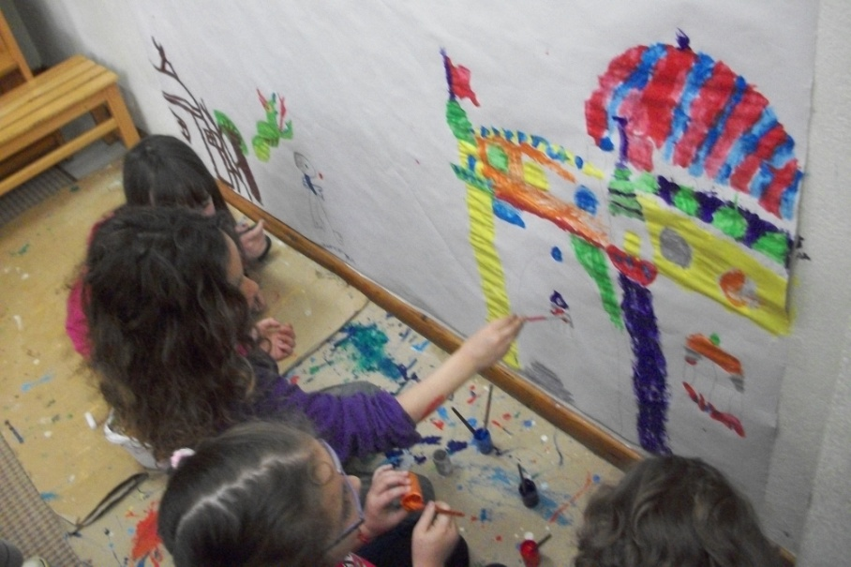
ΤΟ ΠΑΝΟ ΤΗΣ ΠΑΡΑΣΤΑΣΗΣ
Εννοιολογώντας με θεωρία
Στόχοι: να πειραματίζονται τα παιδιά με πολλούς τρόπους , να χρησιμοποιούν ποικίλα υλικά, να επινοούν διάφορες τεχνικές και να τις εφαρμόζουν για να σχεδιάζουν και να ζωγραφίζουν. Εκπαιδευτικό υλικό: υλικά χειροτεχνίας Περιγραφή Δραστηριότητας:
Notes:
12

Slide 13
Βιώνοντας |  | Εφαρμόζοντας
Γνωστό Η βαλίτσα του Καραγκιόζη. | Νέο Η ιστορία του Καραγκιόζη. www.karagiozismuseum.gr Παράσταση Καραγκιόζη « Ο Μ. Αλέξανδρος και το καταραμένο φίδι». | Κατάλληλα Φτιάχνουμε τις δικές μας φιγούρες. Ένας Καραγκιοζοπαίχτης στην τάξη μας. | Δημιουργικά
Εννοιολογώντας |  | Αναλύοντας
Ορολογία Βάζουμε τίτλο στο πανό μας. | Θεωρία Το πανό της παράστασης. | Λειτουργικά Το επιτραπέζιο του Καραγκιόζη. | Κριτικά
Ο Καραγκιόζης και το θέατρο σκιών

Slide 14
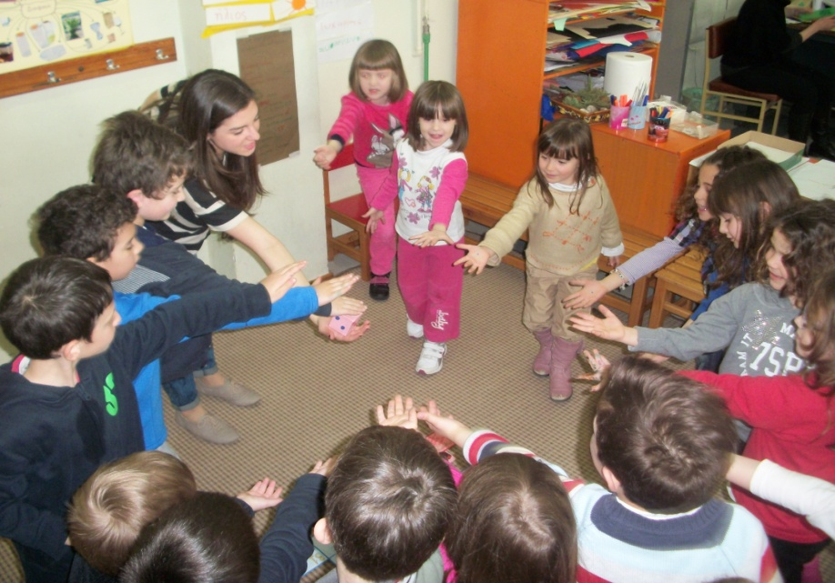
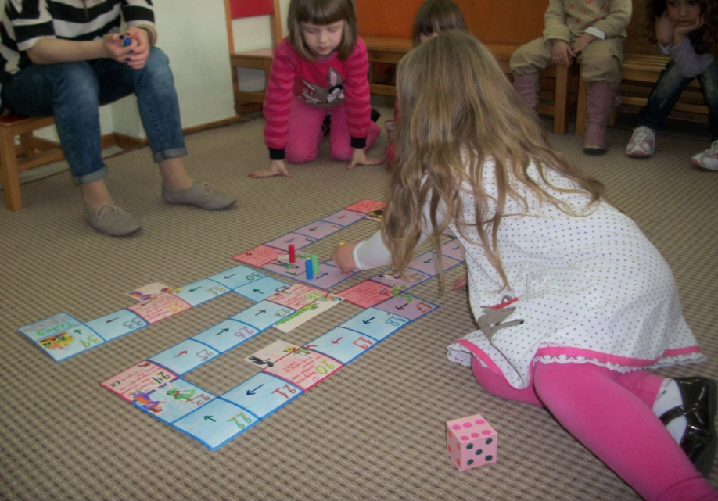
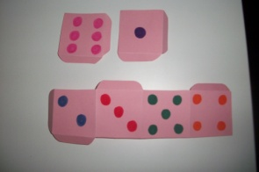
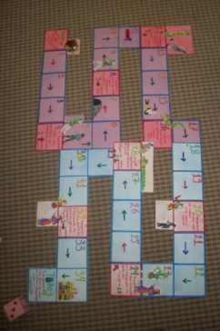
ΤΟ ΕΠΙΤΡΑΠΕΖΙΟ ΤΟΥ ΚΑΡΑΓΚΙΟΖΗ
Αναλύοντας λειτουργικά
Στόχοι: να μάθουν να παίζουν ομαδικά, υπακούοντας και ακολουθώντας τους κανόνες της ομάδας και του επιτραπέζιου, να μάθουν να πορεύονται σύμφωνα με τοις οδηγίες του ζαριού. Εκπαιδευτικό υλικό: υλικά χειροτεχνίας για την κατασκευή του επιτραπέζιου, αυτοσχέδιο ζάρι, κονκάρδες με το χαρακτηριστικό της κάθε ομάδας. Περιγραφή Δραστηριότητας:
Notes:
14

Slide 15
Βιώνοντας |  | Εφαρμόζοντας
Γνωστό Η βαλίτσα του Καραγκιόζη. | Νέο Η ιστορία του Καραγκιόζη. www.karagiozismuseum.gr Παράσταση Καραγκιόζη « Ο Μ. Αλέξανδρος και το καταραμένο φίδι». | Κατάλληλα Φτιάχνουμε τις δικές μας φιγούρες. Ένας Καραγκιοζοπαίχτης στην τάξη μας. | Δημιουργικά
Εννοιολογώντας |  | Αναλύοντας
Ορολογία Βάζουμε τίτλο στο πανό μας. | Θεωρία Το πανό της παράστασης. | Λειτουργικά Το επιτραπέζιο του Καραγκιόζη. | Κριτικά
Ο Καραγκιόζης και το θέατρο σκιών

Slide 16
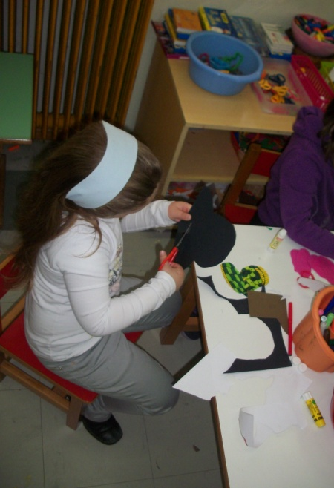
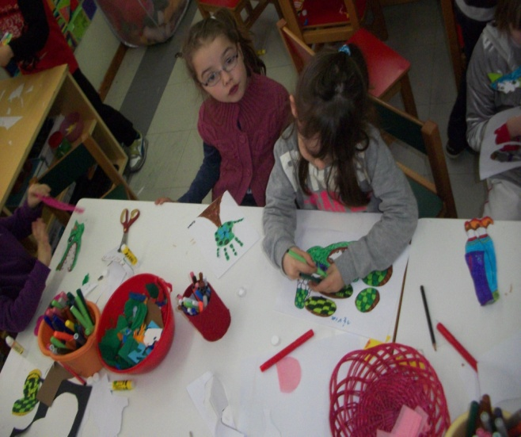
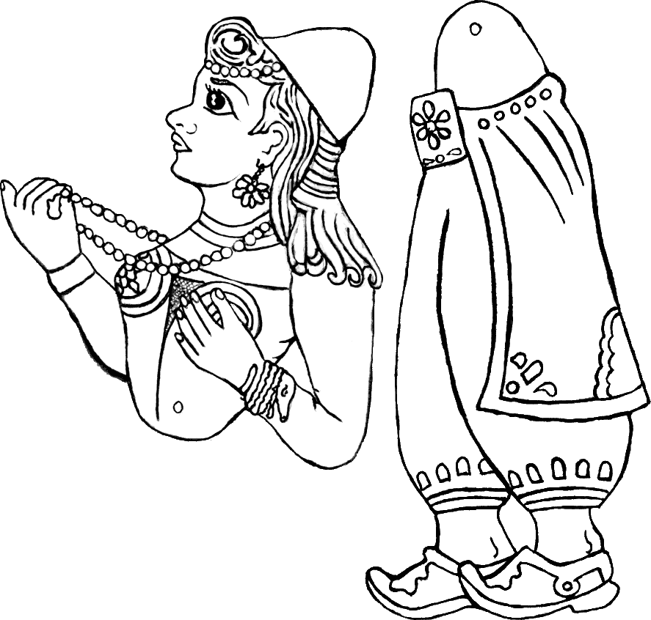
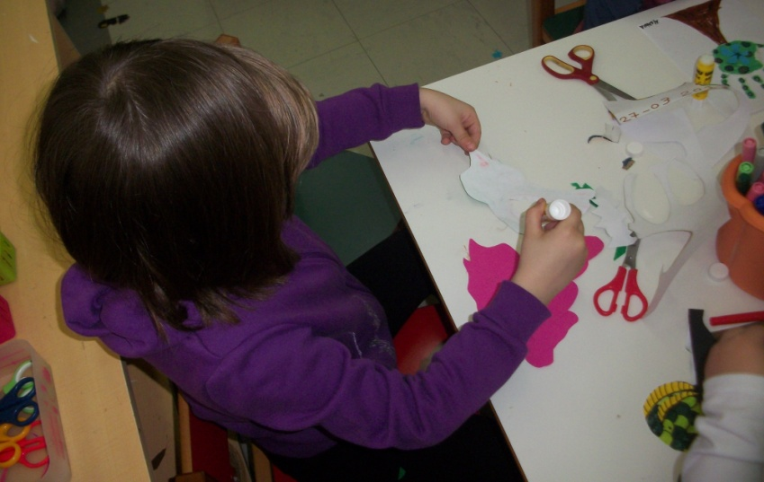
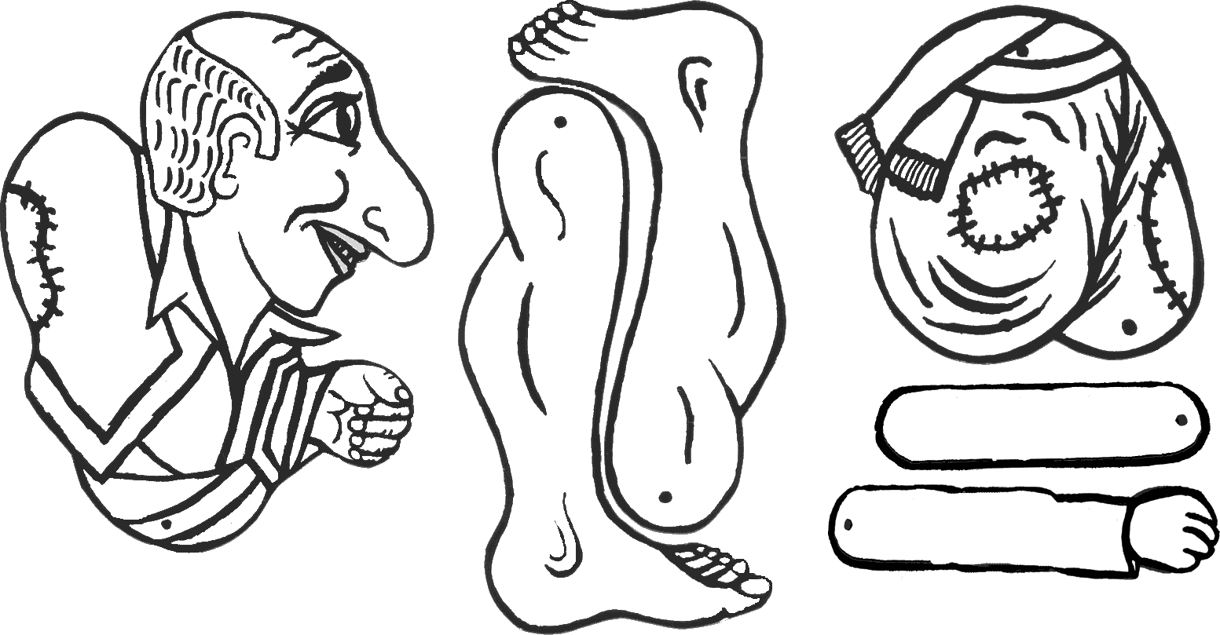
Εφαρμόζοντας κατάλληλα
Στόχοι: κόβουν με το χέρι ή με ψαλίδι για κάποιο σκοπό, να επιλέγουν και να κολλούν χαρτόνια και να κάνουν καρτεπικολήσεις με διάφορα υλικά. Εκπαιδευτικό υλικό: τυπωμένες φιγούρες σε χαρτί κάνσον Η/Υ υλικά χειροτεχνίας Περιγραφή Δραστηριότητας:
ΦΤΙΑΧΝΟΥΜΕ ΤΙΣ ΔΙΚΕΣ ΜΑΣ ΦΙΓΟΥΡΕΣ
Notes:
16
16

Slide 17
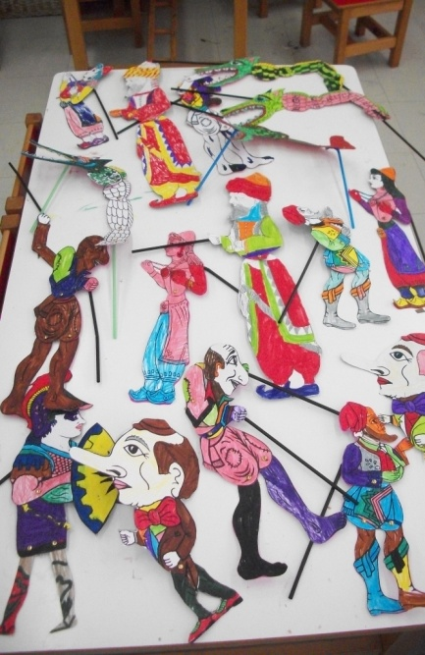
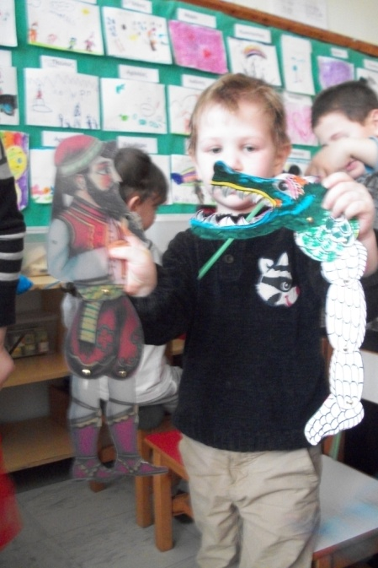
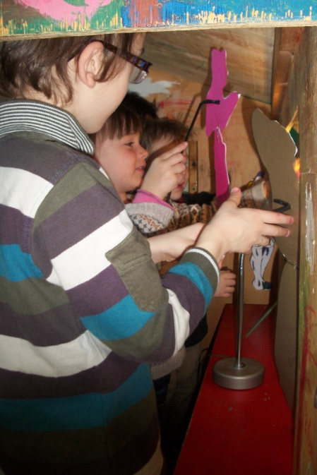
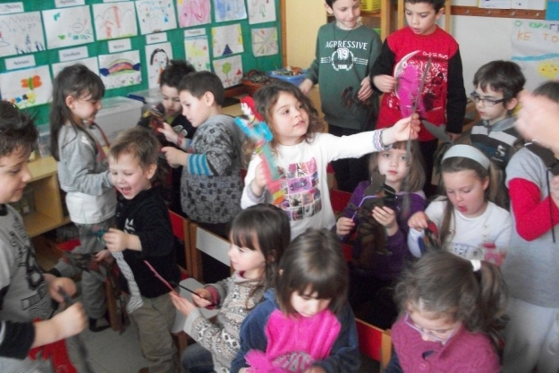
Εφαρμόζοντας κατάλληλα

Slide 18
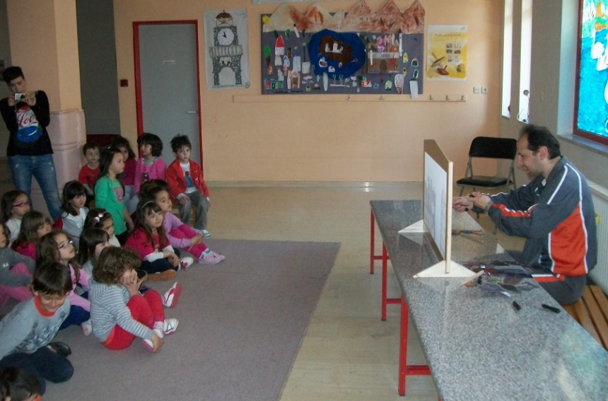
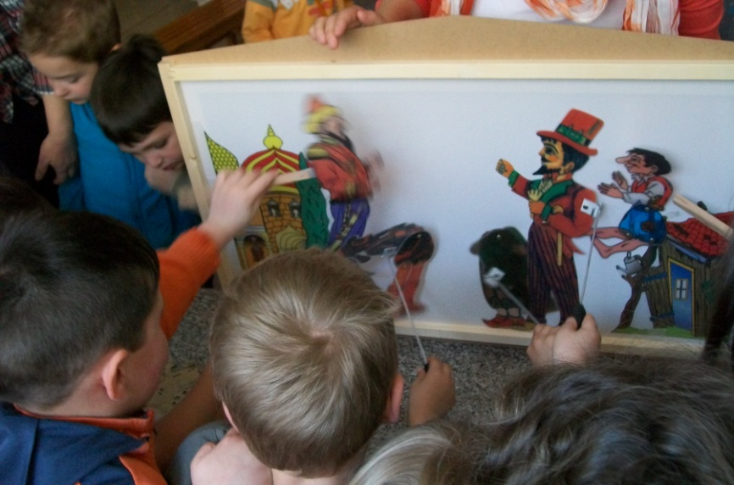
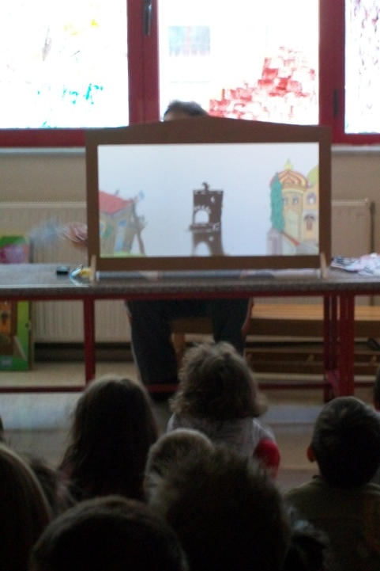
Εφαρμόζοντας κατάλληλα
Στόχοι: να βιώσουν από κοντά την διαδικασία του θεάτρου σκιών. Εκπαιδευτικό υλικό: φιγούρες Καραγκιόζη, λευκό πανί, κουκλοθέατρο, σκηνικά. Περιγραφή Δραστηριότητας:
ΕΝΑΣ ΚΑΡΑΓΚΙΟΖΟΠΑΙΧΤΗΣ ΣΤΗΝ ΤΑΞΗ ΜΑΣ
Notes:
18
18

Slide 19
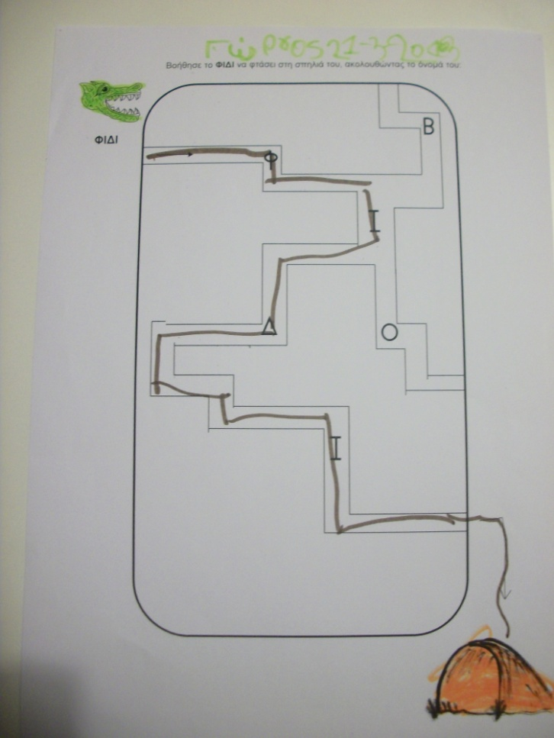
ΑΞΙΟΛΟΓΗΣΗ
Βοήθησε το φίδι να
φτάσει στη σπηλιά του!
Η πρώτη θεματική ενότητα
αξιολογήθηκε με τα ακόλουθα
φύλλα εργασίας:

Slide 20
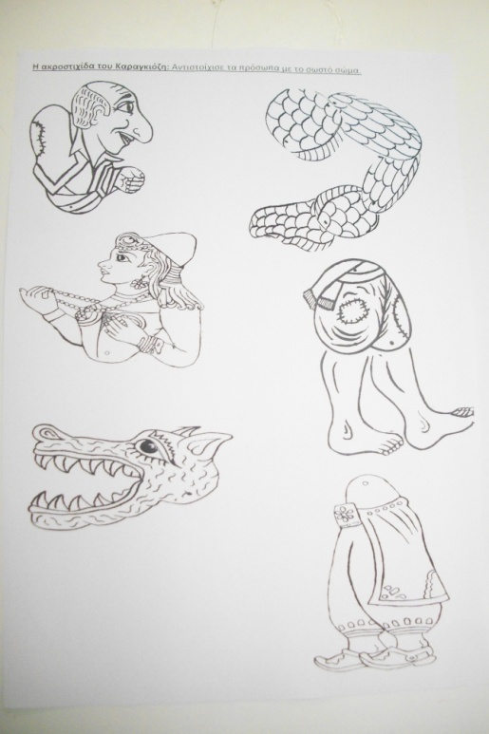
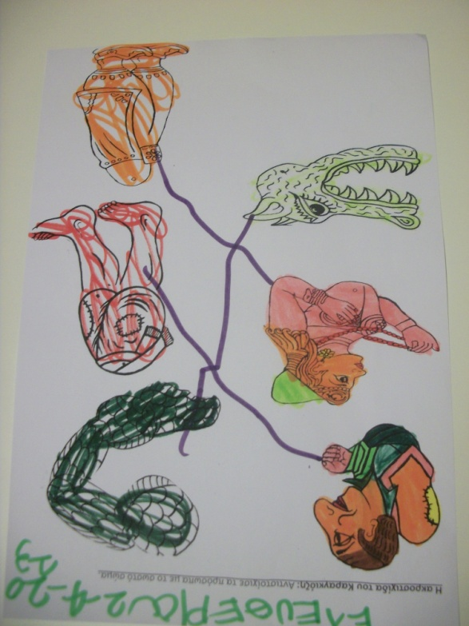
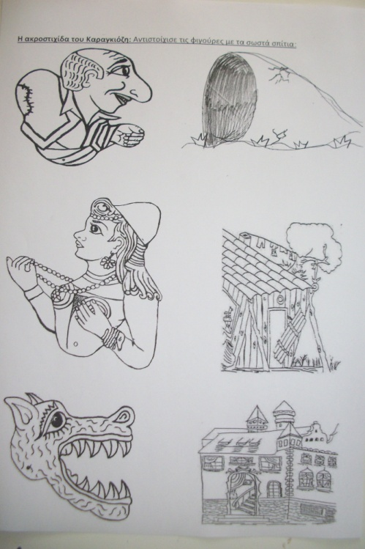
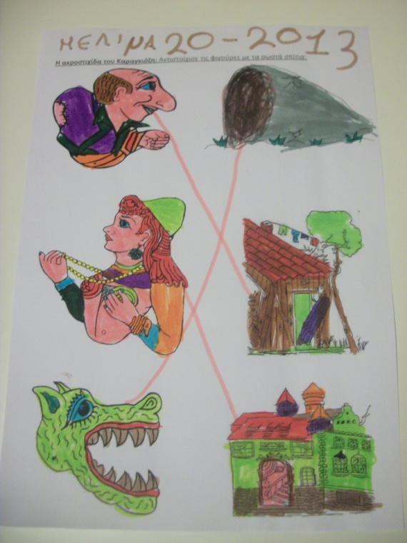
ΑΞΙΟΛΟΓΗΣΗ
Ένωσε τον ήρωα με το σπίτι του!
Φτιάξε σωστά τις φιγούρες!

Slide 21
ΜΑΘΗΣΙΑΚΗ ΕΝΟΤΗΤΑ 2
Τίτλος: Ένα αλλιώτικο θέατρο σκιών.
Σκοπός: Τα παιδιά να γνωρίσουν τους όρους διαφανές και
αδιαφανές και παράλληλα να μπορούν να ταξινομήσουν τις τα
αντικείμενα που βρίσκονται πίσω από το θέατρο σκιών με βάση
το βαθμό διαφάνειας και το σχήμα τους.
Διάρκεια: 2 ημέρες.

Slide 22
Βιώνοντας |  | Εφαρμόζοντας
Γνωστό | Νέο | Κατάλληλα Ένα μουσικοκινητικό παιχνίδι. | Δημιουργικά Ένα μουσικοκινητκό παιχνίδι μέσα από το θέατρο σκιών.
Εννοιολογώντας |  | Αναλύοντας
Ορολογία | Θεωρία Το σχεδιάγραμμα των (Α) διαφανών υλικών. | Λειτουργικά Διαχωρισμός διάφανων και (Α) διάφανων υλικών. | Κριτικά Τι σχήμα έχει η σκιά που βλέπεις;
Ένα αλλιώτικο θέατρο σκιών

Slide 23
Βιώνοντας |  | Εφαρμόζοντας
Γνωστό | Νέο | Κατάλληλα Γινόμαστε Αφρικανοί | Δημιουργικά Ένα μουσικοκινητκό παιχνίδι μέσα από το θέατρο σκιών.
Εννοιολογώντας |  | Αναλύοντας
Ορολογία | Θεωρία Το σχεδιάγραμμα των (Α) διαφανών υλικών. | Λειτουργικά Διαχωρισμός διάφανων και (Α) διάφανων υλικών. | Κριτικά
Ένα αλλιώτικο θέατρο σκιών

Slide 24
Βιώνοντας |  | Εφαρμόζοντας
Γνωστό | Νέο | Κατάλληλα Ένα μουσικοκινητικό παιχνίδι. | Δημιουργικά Ένα μουσικοκινητκό παιχνίδι μέσα από το θέατρο σκιών.
Εννοιολογώντας |  | Αναλύοντας
Ορολογία | Θεωρία Το σχεδιάγραμμα των (Α) διαφανών υλικών. | Λειτουργικά Διαχωρισμός διάφανων και (Α) διάφανων υλικών. | Κριτικά Τι σχήμα έχει η σκιά που βλέπεις;
Ένα αλλιώτικο θέατρο σκιών

Slide 25
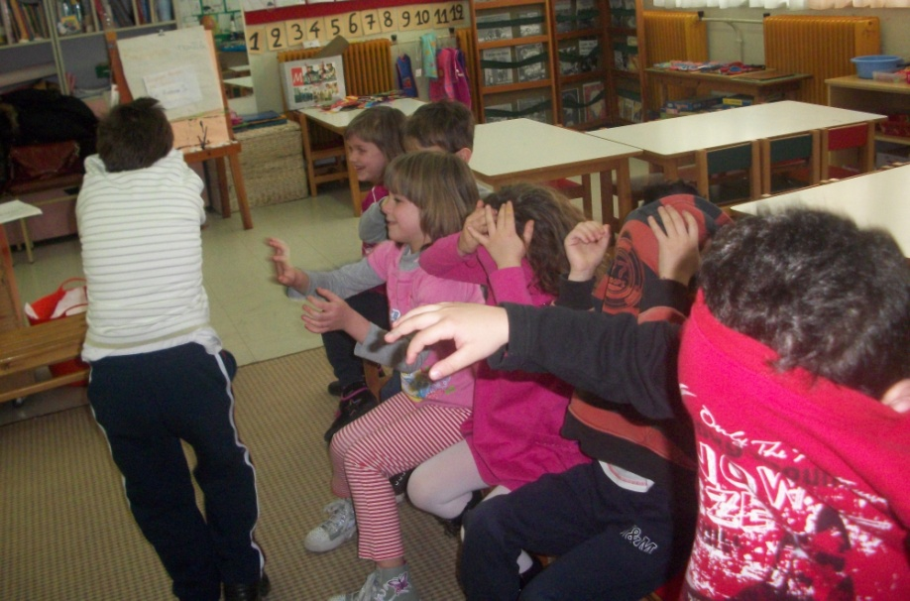
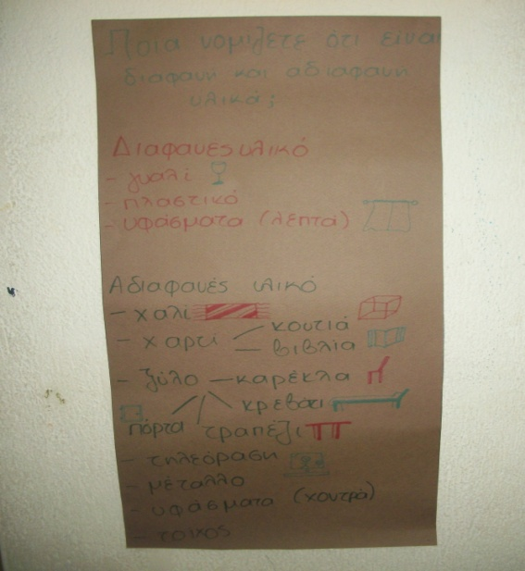
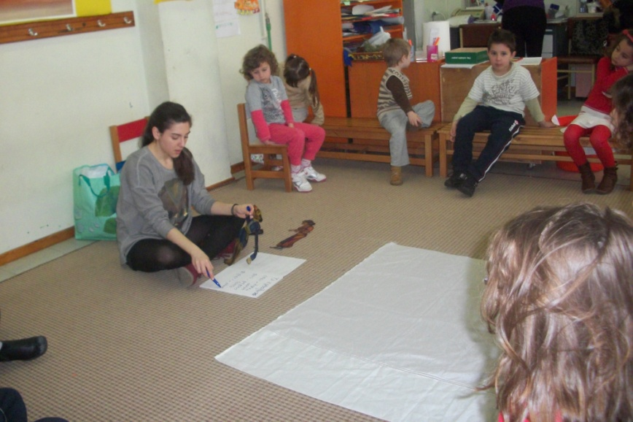
ΤΟ ΣΧΕΔΙΑΓΡΑΜΜΑ ΤΩΝ (Α) ΔΙΑΦΑΝΩΝ ΥΛΙΚΩΝ.
Εννοιολογώντας με θεωρία
Στόχοι: να συμμετέχουν σε συζητήσεις και να χρησιμοποιούν στοιχειώδη επιχειρηματολογία, να βελτιώνουν και να εμπλουτίζουν τον προφορικό τους λόγο. Εκπαιδευτικό υλικό: υλικά χειροτεχνίας, διαφανή και αδιαφανή αντικείμενα σε φωτογραφίες. Περιγραφή Δραστηριότητας:
Notes:
25

Slide 26
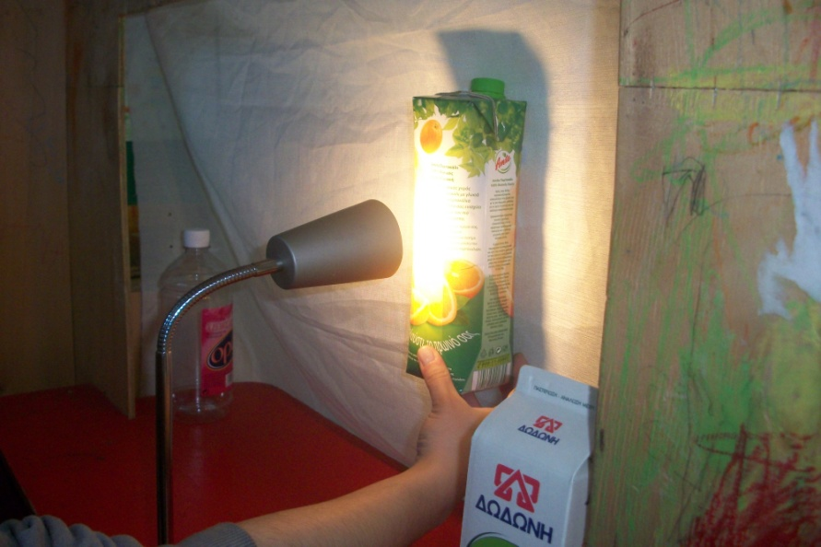
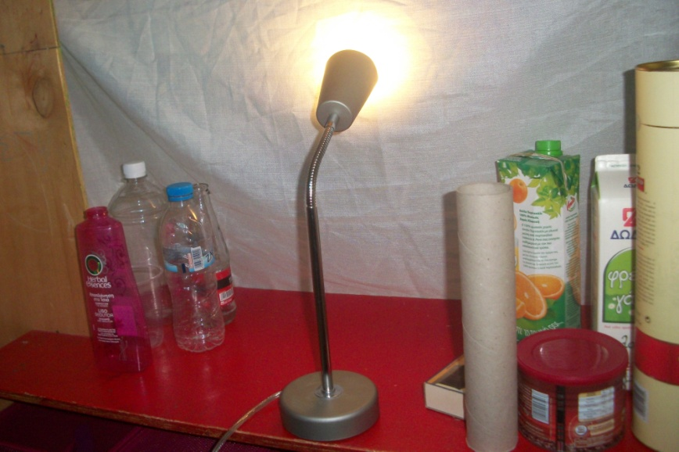
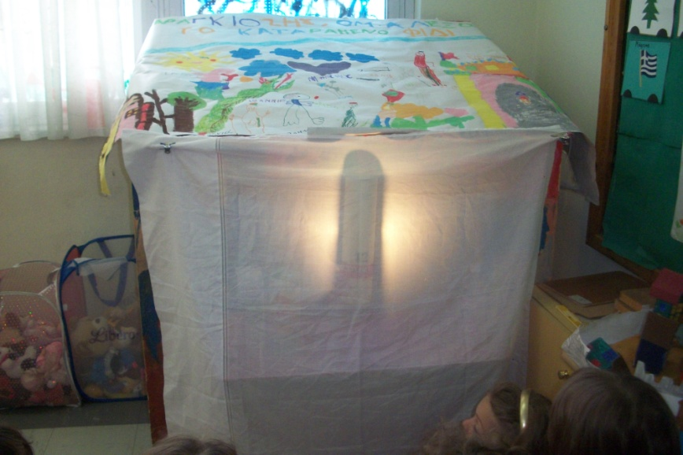
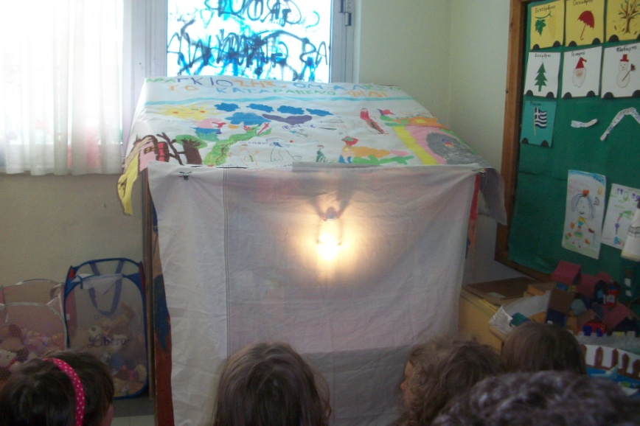
ΤΟ ΣΧΕΔΙΑΓΡΑΜΜΑ ΤΩΝ (Α) ΔΙΑΦΑΝΩΝ ΥΛΙΚΩΝ.
Εννοιολογώντας με θεωρία
Notes:
26

Slide 27
Βιώνοντας |  | Εφαρμόζοντας
Γνωστό | Νέο | Κατάλληλα Ένα μουσικοκινητικό παιχνίδι. | Δημιουργικά Ένα μουσικοκινητκό παιχνίδι μέσα από το θέατρο σκιών.
Εννοιολογώντας |  | Αναλύοντας
Ορολογία | Θεωρία Το σχεδιάγραμμα των (Α) διαφανών υλικών. | Λειτουργικά Διαχωρισμός διάφανων και (Α) διάφανων υλικών. | Κριτικά Τι σχήμα έχει η σκιά που βλέπεις;
Ένα αλλιώτικο θέατρο σκιών

Slide 28
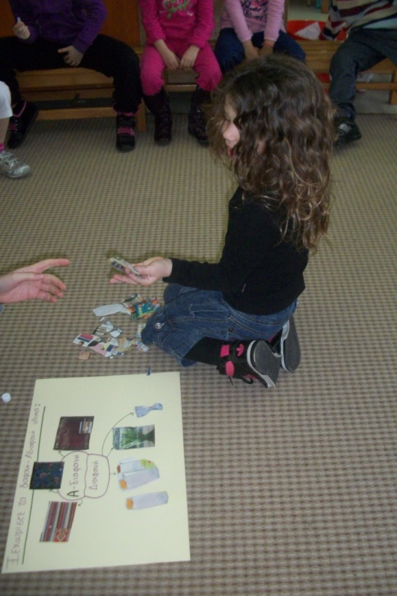
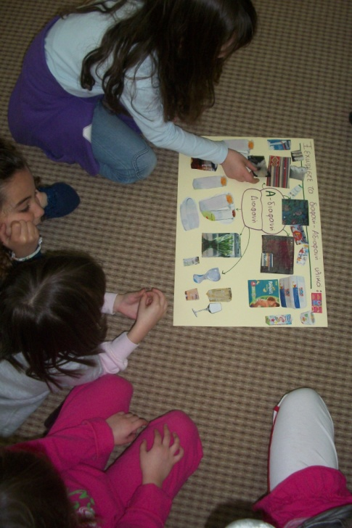
ΔΙΑΧΩΡΙΣΜΟΣ ΔΙΑΦΑΝΩΝ ΚΑΙ (Α) ΔΙΑΦΑΝΩΝ ΥΛΙΚΩΝ
Αναλύοντας λειτουργικά
Στόχοι: να περιγράφουν, εξηγούν, ε ερμηνεύουν, να χρησιμοποιούν στοιχειώδη επιχειρηματολογία σε συζητήσεις, να χρησιμοποιούν εύστοχα λέξεις ή εκφράσεις που συνδέονται με ειδικές περιπτώσεις.(π.χ. διαφανή και αδιαφανή), να πειραματίζονται με διάφορα υλικά και χρώματα, να κόβουν υλικά για να κάνουν καρτεπικολλήσεις (κολάζ). Εκπαιδευτικό υλικό: ανακυκλώσιμα αντικείμενα σε διάφορα μεγέθη, θέατρο σκιών, Περιγραφή Δραστηριότητας:

Slide 29
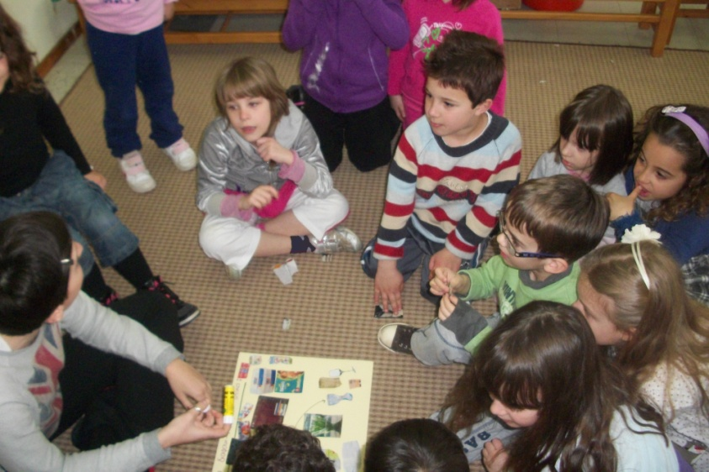
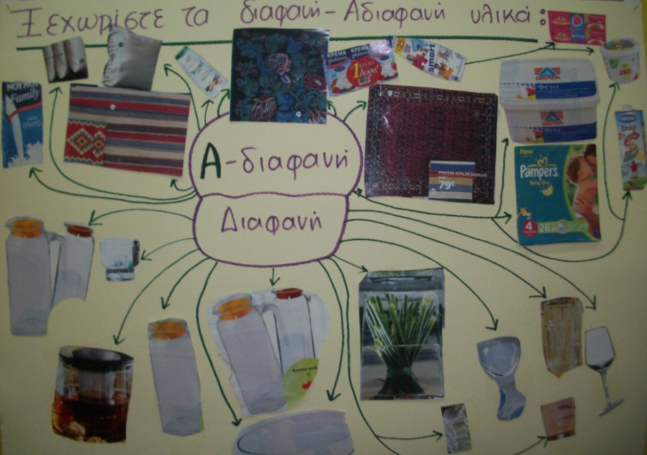
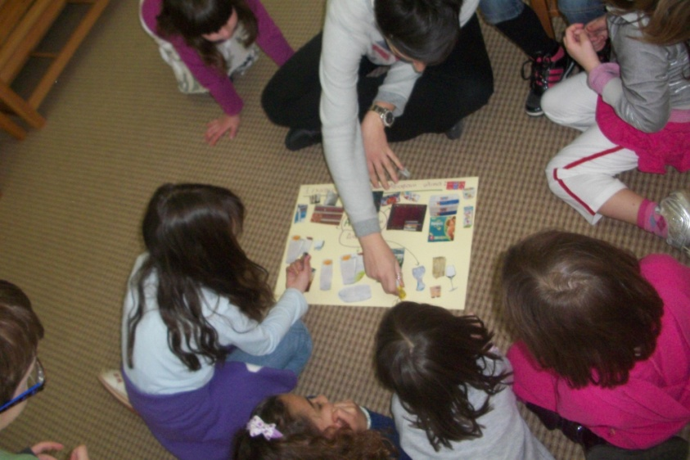
ΔΙΑΧΩΡΙΣΜΟΣ ΔΙΑΦΑΝΩΝ ΚΑΙ (Α) ΔΙΑΦΑΝΩΝ ΥΛΙΚΩΝ
Αναλύοντας λειτουργικά

Slide 30
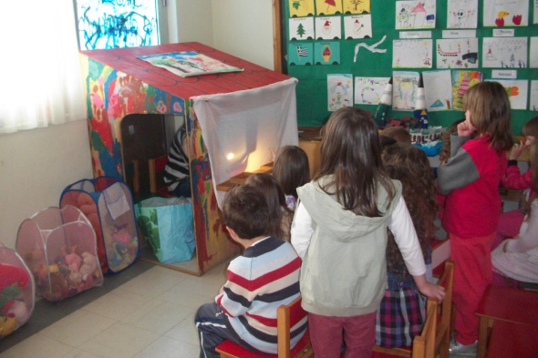
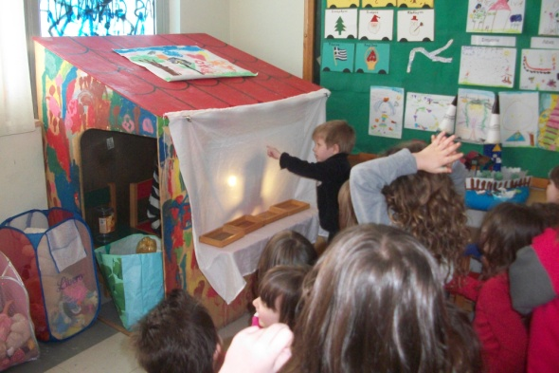
ΤΙ ΣΧΗΜΑ ΕΧΕΙ Η ΣΚΙΑ ΠΟΥ ΒΛΕΠΕΙΣ;
Αναλύοντας κριτικά
Στόχοι: να παρατηρούν και να π περιγράφουν γεγονότα, ν αντικείμενα και προσωπικές εμπειρίες, να μαθαίνουν να ακούν τους συνομιλητές τους, χωρίς να τους διακόπτουν, να σχεδιάζουν διάφορα είδη γραμμών και περιγραμμάτων και να συνθέτουν διάφορα σχήματα και μορφές. Εκπαιδευτικό υλικό: διαφανή και αδιαφανή υλικά σε διάφορα σχήματα, μεγέθη και χρώματα, θέατρο σκιών, Υλικά χειροτεχνίας. Περιγραφή Δραστηριότητας:

Slide 31
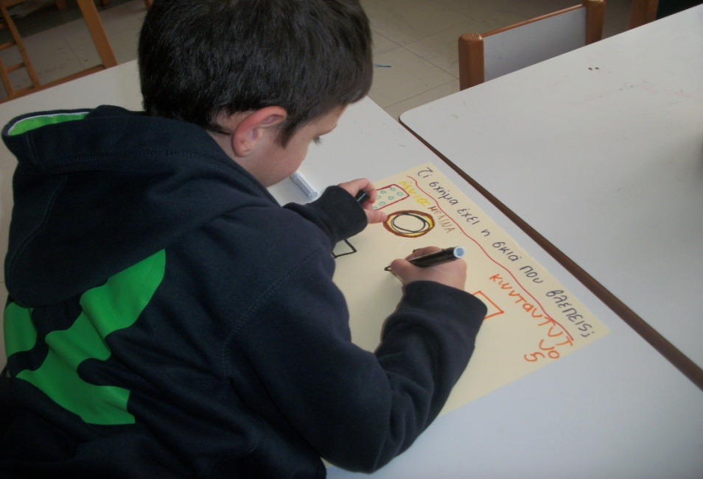
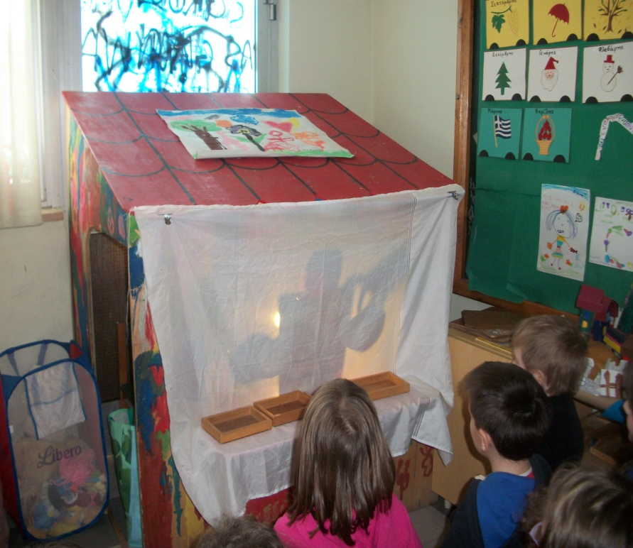
ΤΙ ΣΧΗΜΑ ΕΧΕΙ Η ΣΚΙΑ ΠΟΥ ΒΛΕΠΕΙΣ;
Αναλύοντας κριτικά

Slide 32
Βιώνοντας |  | Εφαρμόζοντας
Γνωστό | Νέο | Κατάλληλα Ένα μουσικοκινητικό παιχνίδι. | Δημιουργικά Ένα μουσικοκινητκό παιχνίδι μέσα από το θέατρο σκιών.
Εννοιολογώντας |  | Αναλύοντας
Ορολογία | Θεωρία Το σχεδιάγραμμα των (Α) διαφανών υλικών. | Λειτουργικά Διαχωρισμός διάφανων και (Α) διάφανων υλικών. | Κριτικά Τι σχήμα έχει η σκιά που βλέπεις;
Ένα αλλιώτικο θέατρο σκιών

Slide 33
Εφαρμόζοντας κατάλληλα
Στόχοι: να μάθουν να ακούν και να ακολουθούν απλές οδηγίες που τους δίνονται, να μάθουν να λειτουργούν ομαδικά και να υπακούν στους κανόνες της ομάδας Εκπαιδευτικό υλικό: φιγούρες Καραγκιόζη, τύμπανο, ντέφι, ξυλάκια, τρίγωνο. Περιγραφή Δραστηριότητας:
ΈΝΑ ΜΟΥΣΙΚΟΚΙΝΗΤΙΚΟ ΠΑΙΧΝΙΔΙ

Slide 34
Εφαρμόζοντας κατάλληλα

Slide 35
Εφαρμόζοντας δημιουργικά
Στόχοι: να μάθουν να ακούν και να ακολουθούν απλές οδηγίες που τους δίνονται, να μάθουν να λειτουργούν ομαδικά και να υπακούν στους κανόνες της ομάδας, να μάθουν να αναγνωρίζουν τον ήχο κάθε οργάνου χωρίς να το βλέπουν. Εκπαιδευτικό υλικό: τύμπανο, ντέφι, ξυλάκια, τρίγωνο, φιγούρες Καραγκιόζη, θέατρο σκιών. Περιγραφή Δραστηριότητας:
ΈΝΑ ΜΟΥΣΙΚΟΚΙΝΗΤΙΚΟ ΠΑΙΧΝΙΔΙ ΜΕΣΑ ΑΠΌ ΤΟ ΘΕΑΤΡΟ ΣΚΙΩΝ

Slide 36
ΑΞΙΟΛΟΓΗΣΗ
Η δεύτερη θεματική ενότητα αξιολογήθηκε
με τα ακόλουθα φύλλα εργασίας:

Slide 37
ΑΞΙΟΛΟΓΗΣΗ
Βάλε στο σωστό καλάθι τα
προϊόντα του σούπερ μάρκετ!

Slide 38
ΜΑΘΗΣΙΑΚΗ ΕΝΟΤΗΤΑ 3
Τίτλος: Ο Καραγκιόζης ταξιδεύει στην Αφρική.
Σκοπός: Τα παιδιά να γνωρίσουν τα λαϊκά παραμύθια της Αφρικής, καθώς
και πληροφορίες για τη χώρα και τις συνθήκες διαβίωσης των ανθρώπων
εκεί.
Διάρκεια: 2 ημέρες.
Σύμφωνα με την παρούσα μαθησιακή ενότητα υλοποιήθηκαν τρεις επιπλέον
μαθησιακές ενότητες με ταξίδια στην Κίνα, στην Β. Αμερική και στον Β. Πόλο.
Για τον λόγο αυτό θα αναφερθούμε αναλυτικά στην μαθησιακή ενότητα 2.

Slide 39
Βιώνοντας |  | Εφαρμόζοντας
Γνωστό Το ταξίδι ξεκινά Μαντεύουμε τον προορισμό μας | Νέο Περιήγηση στην Αφρική | Κατάλληλα Γινόμαστε Αφρικανοί | Δημιουργικά Μια φορά και έναν καιρό στην Αφρική
Εννοιολογώντας |  | Αναλύοντας
Ορολογία | Θεωρία | Λειτουργικά | Κριτικά
Ο Καραγκιόζης ταξιδεύει στην Αφρική

Slide 40
Βιώνοντας |  | Εφαρμόζοντας
Γνωστό Το ταξίδι ξεκινά Μαντεύουμε τον προορισμό μας | Νέο Περιήγηση στην Αφρική | Κατάλληλα Γινόμαστε Αφρικανοί | Δημιουργικά Μια φορά και έναν καιρό στην Αφρική
Εννοιολογώντας |  | Αναλύοντας
Ορολογία | Θεωρία | Λειτουργικά | Κριτικά
Ο Καραγκιόζης ταξιδεύει στην Αφρική

Slide 41
Βιώνοντας το Γνωστό
Στόχοι: να γνωρίζουν πως η υδρόγειος σφαίρα είναι μια μικρογραφία της γης, να κατανοήσουν πως οι χάρτες είναι εργαλεία που μας βοηθούν στον προσανατολισμό, να ερμηνεύσουν τα μηνύματα της βαλίτσας και να μαντέψουν στη συνέχεια τον προορισμό του ταξιδιού. Εκπαιδευτικό υλικό: υδρόγειος σφαίρα, • διαβατήριο, • χάρτινη βαλίτσα, • υλικά χειροτεχνίας • χάρτινη βαλίτσα που περιέχει: κοντομάνικο μπλουζάκι, γυαλιά ηλίου, καπέλο, αντηλιακό. Περιγραφή Δραστηριότητας:
ΤΟ ΤΑΞΙΔΙ ΞΕΚΙΝΑ, ΜΑΝΤΕΥΟΥΜΕ ΤΟΝ ΠΡΟΟΡΙΣΜΟ ΜΑΣ
Notes:
41

Slide 42
Βιώνοντας το νέο
Στόχοι: να αποκτούν γενικές γνώσεις σχετικά με την ήπειρο που επισκεπτόμαστε και να ταξινομούν-κολλούν τις κομμένες εικόνες στο σωστό σημείο της υδρογείου. Εκπαιδευτικό υλικό: Η/Υ, εικόνες της Αφρικής σε ηλεκτρονική και έντυπη μορφή, υλικά χειροτεχνίας. Περιγραφή Δραστηριότητας:
ΠΕΡΙΗΓΗΣΗ ΣΤΗΝ ΑΦΡΙΚΗ
Notes:
42

Slide 43
Βιώνοντας |  | Εφαρμόζοντας
Γνωστό Το ταξίδι ξεκινά Μαντεύουμε τον προορισμό μας | Νέο Περιήγηση στην Αφρική | Κατάλληλα Γινόμαστε Αφρικανοί | Δημιουργικά Μια φορά και έναν καιρό στην Αφρική
Εννοιολογώντας |  | Αναλύοντας
Ορολογία | Θεωρία | Λειτουργικά | Κριτικά
Ο Καραγκιόζης ταξιδεύει στην Αφρική

Slide 44
Βιώνοντας |  | Εφαρμόζοντας
Γνωστό Το ταξίδι ξεκινά Μαντεύουμε τον προορισμό μας | Νέο Περιήγηση στην Αφρική | Κατάλληλα Γινόμαστε Αφρικανοί | Δημιουργικά Μια φορά και έναν καιρό στην Αφρική
Εννοιολογώντας |  | Αναλύοντας
Ορολογία | Θεωρία | Λειτουργικά | Κριτικά
Ο Καραγκιόζης ταξιδεύει στην Αφρική

Slide 45
Βιώνοντας |  | Εφαρμόζοντας
Γνωστό Το ταξίδι ξεκινά Μαντεύουμε τον προορισμό μας | Νέο Περιήγηση στην Αφρική | Κατάλληλα Γινόμαστε Αφρικανοί | Δημιουργικά Μια φορά και έναν καιρό στην Αφρική
Εννοιολογώντας |  | Αναλύοντας
Ορολογία | Θεωρία | Λειτουργικά | Κριτικά
Ο Καραγκιόζης ταξιδεύει στην Αφρική

Slide 46
Εφαρμόζοντας κατάλληλα
Στόχοι: να αυτοσχεδιάζουν και να εκφράζονται μέσα από τις παραδοσιακές μουσικές της ηπείρου, να εκτιμούν τα μουσικά ακούσματα άλλων λαών και να εκφράζουν τη γνώμη και τα συναισθήματά τους . Εκπαιδευτικό υλικό: Η/Υ, παραδοσιακοί χοροί και μουσικές της ηπείρου. Περιγραφή Δραστηριότητας:
ΓΙΝΟΜΑΣΤΕ ΑΦΡΙΚΑΝΟΙ
Notes:
46
46

Slide 47
Εφαρμόζοντας δημιουργικά
Στόχοι: να ακούν και να κατανοούν μία διήγηση που τους διαβάζουμε φωναχτά. Εκπαιδευτικό υλικό: βιβλίο "Παραμύθια από την Αφρική" της Λ. Π Ανδρουτσοπούλου. Περιγραφή Δραστηριότητας:
ΜΙΑ ΦΟΡΑ ΚΙ ΈΝΑΝ ΚΑΙΡΟ ΣΤΗΝ ΑΦΡΙΚΗ
Notes:
47
47

Slide 48
ΑΞΙΟΛΟΓΗΣΗ
Η τρίτη θεματική ενότητα
αξιολογήθηκε με τις ζωγραφιές
των παιδιών στα διαβατήρια:

Slide 49
ΜΑΘΗΣΙΑΚΗ ΕΝΟΤΗΤΑ 4
Τίτλος: Η επιστροφή του Καραγκιόζη.
Σκοπός: Τα παιδιά να γνωρίσουν για το θέατρο σκιών και τον
Καραγκιόζη, καθώς και για τα εγχώρια και διεθνή λαϊκά
παραμύθια.
Διάρκεια: 2 ημέρες.

Slide 50
Βιώνοντας |  | Εφαρμόζοντας
Γνωστό Οι φίλοι του Καραγκιόζη μας επισκέπτονται στην τάξη. | Νέο Ένα λαϊκό παραμύθι του τόπου μας. | Κατάλληλα | Δημιουργικά Φτιάχνουμε γαντόκουκλες.
Εννοιολογώντας |  | Αναλύοντας
Ορολογία | Θεωρία Ο χάρτης του ταξιδιού. | Λειτουργικά Το βιβλίο των παραμυθιών. | Κριτικά
Η επιστροφή του Καραγκιόζη

Slide 51
Βιώνοντας |  | Εφαρμόζοντας
Γνωστό Οι φίλοι του Καραγκιόζη μας επισκέπτονται στην τάξη. | Νέο Ένα λαϊκό παραμύθι του τόπου μας. | Κατάλληλα | Δημιουργικά Φτιάχνουμε γαντόκουκλες.
Εννοιολογώντας |  | Αναλύοντας
Ορολογία | Θεωρία Ο χάρτης του ταξιδιού. | Λειτουργικά Το βιβλίο των παραμυθιών. | Κριτικά
Η επιστροφή του Καραγκιόζη

Slide 52
Βιώνοντας το γνωστό
Στόχοι: συμμετέχουν στην περιγραφή του ταξιδιού που κάνουν οι ήρωες πίσω από το θέατρο σκιών, να αναπτύξουν συναισθήματα αδελφοσύνης για όλους τους λαούς της γης και να εξοικειωθούν με τις τεχνικές του κουκλοθέατρου. Εκπαιδευτικό υλικό: κουκλοθέατρο, λάμπα, 4 φιγούρες θεάτρου σκιών που αναπαριστούν τους ήρωες των παραμυθιών που γνωρίσαμε στο ταξίδι. Περιγραφή Δραστηριότητας:
ΟΙ ΦΙΛΟΙ ΤΟΥ ΚΑΡΑΓΚΙΟΖΗ ΜΑΣ ΕΠΙΣΚΕΠΤΟΝΤΑΙ ΣΤΗΝ ΤΑΞΗ ΜΑΣ
Notes:
52

Slide 53
Βιώνοντας το γνωστό
Οι φίλοι του Καραγκιόζη..
Τσάο-Τσάο
Πολύχρωμο φτερό
Γιόμο
Πόλυ

Slide 54
Βιώνοντας το νέο
Στόχοι: να ακούν και να κατανοούν μία διήγηση που τους διαβάζουμε φωναχτά, να αναγνωρίζουν οικείες λέξεις της γλώσσας μας μέσα στο παραμύθι. Εκπαιδευτικό υλικό: βιβλίο "Παραμύθια και ιστορίες απ' όλο τον κόσμο", εκδόσεις Άγκυρα. Περιγραφή Δραστηριότητας:
ΈΝΑ ΛΑΪΚΟ ΠΑΡΑΜΥΘΙ ΤΟΥ ΤΟΠΟΥ ΜΑΣ
Notes:
54

Slide 55
Βιώνοντας |  | Εφαρμόζοντας
Γνωστό Οι φίλοι του Καραγκιόζη μας επισκέπτονται στην τάξη. | Νέο Ένα λαϊκό παραμύθι του τόπου μας. | Κατάλληλα | Δημιουργικά Φτιάχνουμε γαντόκουκλες.
Εννοιολογώντας |  | Αναλύοντας
Ορολογία | Θεωρία Ο χάρτης του ταξιδιού. | Λειτουργικά Το βιβλίο των παραμυθιών. | Κριτικά
Η επιστροφή του Καραγκιόζη

Slide 56
Ο ΧΑΡΤΗΣ ΤΟΥ ΤΑΞΙΔΙΟΥ
Εννοιολογώντας με θεωρία
Στόχοι: ταξινομήσουν σωστά τα στοιχεία και τις πληροφορίες που συγκεντρώθηκαν στο ταξίδι , να είναι σε θέση να αποδώσουν προφορικά αυτή την ταξινόμηση. Εκπαιδευτικό υλικό: υλικά χειροτεχνίας. Περιγραφή Δραστηριότητας:
Notes:
56

Slide 57
Βιώνοντας |  | Εφαρμόζοντας
Γνωστό Οι φίλοι του Καραγκιόζη μας επισκέπτονται στην τάξη. | Νέο Ένα λαϊκό παραμύθι του τόπου μας. | Κατάλληλα | Δημιουργικά Φτιάχνουμε γαντόκουκλες.
Εννοιολογώντας |  | Αναλύοντας
Ορολογία | Θεωρία Ο χάρτης του ταξιδιού. | Λειτουργικά Το βιβλίο των παραμυθιών. | Κριτικά
Η επιστροφή του Καραγκιόζη

Slide 58
ΤΟ ΒΙΒΛΙΟ ΤΩΝ ΠΑΡΑΜΥΘΙΩΝ
Αναλύοντας λειτουργικά
Στόχοι: να τοποθετήσουν σε σωστή χρονολογική σειρά τα παραμύθια που τους παραδίδουν οι ήρωες-φίλοι του Καραγκιόζη ώστε να δημιουργήσουν το βιβλίο των παραμυθιών να γράψουν ελεύθερα στο εξώφυλλο τον τίτλο του βιβλίου. Εκπαιδευτικό υλικό: τα 4 παραμύθια σε έντυπη μορφή υλικά χειροτεχνίας. Περιγραφή Δραστηριότητας:
Notes:
58

Slide 59
Βιώνοντας |  | Εφαρμόζοντας
Γνωστό Οι φίλοι του Καραγκιόζη μας επισκέπτονται στην τάξη. | Νέο Ένα λαϊκό παραμύθι του τόπου μας. | Κατάλληλα | Δημιουργικά Φτιάχνουμε γαντόκουκλες.
Εννοιολογώντας |  | Αναλύοντας
Ορολογία | Θεωρία Ο χάρτης του ταξιδιού. | Λειτουργικά Το βιβλίο των παραμυθιών. | Κριτικά
Η επιστροφή του Καραγκιόζη

Slide 60
Εφαρμόζοντας δημιουργικά
Στόχοι: να αποδώσουν στις γαντόκουκλες τα γνωρίσματα του δέρματος, της ενδυμασίας και των παραδοσιακών κοσμημάτων των ηρώων από όλο τον κόσμο. Εκπαιδευτικό υλικό: υλικά χειροτεχνίας, χάρτινες σακούλες συσκευασίας. Περιγραφή Δραστηριότητας:
ΦΤΙΑΧΝΟΥΜΕ ΓΑΝΤΟΚΟΥΚΛΕΣ
Notes:
60
60

Slide 61
ΑΞΙΟΛΟΓΗΣΗ
Η τέταρτη θεματική ενότητα αξιολογήθηκε μέσα από το σχεδιασμό της παράστασης θεάτρου σκιών που οργανώσαμε μαζί με τα παιδιά την ημέρα της έκθεσης. Με αυτόν τον τρόπο ελέγξαμε κατά πόσο τα νήπια μπορούσαν να βάλουν σε σωστή χρονολογική σειρά τους προορισμούς του ταξιδιού.

Slide 62
ΜΙΑ ΕΚΘΕΣΗ ΣΤΟ 21^{ο} ΝΗΠΙΑΓΩΓΕΙΟ…
Η πρακτική μας άσκηση ολοκληρώθηκε με μία έκθεση που περιελάμβανε όλες τις εργασίες και τις κατασκευές των παιδιών.
Στην εκδήλωση συμμετείχαν
και οι γονείς, όπου ενημερώθηκαν
για την πορεία της πρακτικής και
παρακολούθησαν μία αυτοσχέδια
παράσταση θεάτρου σκιών που
παρουσίασαν τα παιδιά.

Slide 65
Ευχαριστούμε!

